Slide 1
Biometrics
B조 김현아 진혜리

Slide 2
Content
Chapter.1 주제선택이유
Chapter.2 생체인식기술 이란?
Chapter.3 생체인식기술의 시장규모
Chapter.4 생체인식기술의 종류 (신체적, 행동적)
Chapter.5 생체인식기술의 문제점
Chapter.6 생체인식기술의 개선방안

Slide 3
Chapter.1 주제선택이유
기술이 발전하고 거듭하면서 개인정보 보안 문제가 발생하고 있다.
문제점들이 등장하자 보안체계에서도 변화가 일어나면서 지금까지는
열쇠나 신분증, 비밀번호 설정과 같은 방법이 사용됐다면
이제는 사람의 신체 일부를 이용한 생체인식기술이 자리잡기 시작하는 것을
알고 이에 대해 알아보고자 주제를 선정하게 되었다.

Slide 4
Chapter.2 ‘생체인식기술’ 이란?
생체인식기술(Biometrics)은 각 개인마다 다른 지문, 홍채, 땀샘구조, 혈관 등 개인의 독특한
생체정보를 추출하여 정보화 시키는 인증 방식.
열쇠나 비밀번호처럼 타인의 도용이나 복제에 의하여 이용될 수 없을 뿐 아니라,
변경되거나 분실할 위험이 없어 보안분야에 활용도가 뛰어나다.

Slide 5
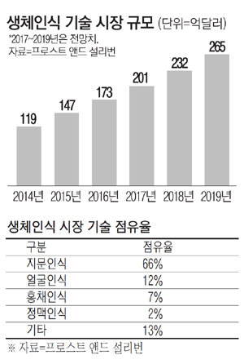
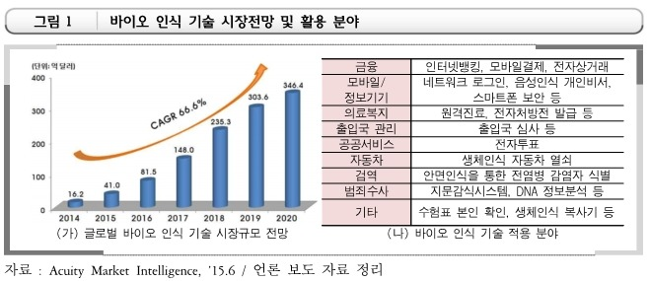
Chapter.2 생체인식기술의 시장규모
사진 출처1) http://news.mk.co.kr/newsRead.php?no=407780&year=2017
사진 출처2) http://blog.daum.net/_blog/BlogTypeView.do?blogid=0Idbt&articleno=7594216&categoryId=404975&regdt=20160127161141

Slide 6
Chapter.3 생체인식기술의 종류
신체적 종류
행동적 종류
얼굴
홍채
지문
정맥
음성
서명
걸음걸이

Slide 7
Chapter.4 신체적 종류 - 얼굴
얼굴 인식은 인간이 다른 사람을 인지할 때 가장 많이 사용하는 것이 얼굴이기 때문에
가장 자연스러운 생체 인식 기술이라고 할 수 있다.
얼굴 전체보다는 코와 입, 눈썹, 턱 등 얼굴 골격이 변하는 각 부위 50여 곳을 분석하여 인식한다.
카메라를 이용하는 거부감이 적으며, 사용자가 판독을 위해
자연스럽게 제출한 사진이 남기 때문에 사용자의 사후 추적이 가능하다.
하지만, 조명 및 환경과 영상의 각도에 민감하며, 수염, 표정의 변화, 변장, 세월이 흐르면서 생기는
얼굴 변화, 성형수술, 쌍둥이의 유사한 얼굴 특징 등을 구분하는데 어려움이 있고,
사진이나 동영상을 도용하여도 인식될 수 있다는 치명적인 단점이 있다.

Slide 8
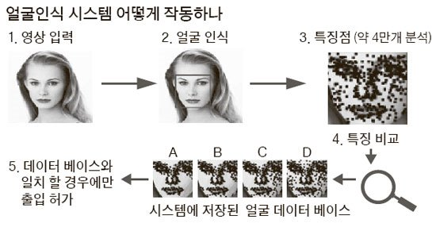
Chapter.4 신체적 종류 - 얼굴
사진출처)http://post.naver.com/viewer/postView.nhn?volumeNo=8499296&memberNo=32024382
Notes:
기계에 접촉하지 않은 상태로 카메라 센서에 입력된 얼굴 형상을 데이터베이스와 비교합니다. 얼굴의 특징점을 통해 사람을 인식하는 것이죠.

Slide 9
Chapter.4 신체적 종류 - 홍채
홍채 인식(iris scan)은 사람마다 고유한 특성을 가진 안구의 홍채 패턴을 이용한 것으로
홍채의 주름을 주파수로 바꾸는 과정을 통해 2초 내에 신분 판별이 가능하다.
사람의 홍채는 쌍둥이조차 서로 다른 패턴들을 가지고 있어 통계학적으로 DNA분석보다 정확하다고 알려져 있다.
홍채는 복제가 거의 불가능하고, 외상 또는 아주 드문 질병을 제외하고는 일생동안 변화하지 않으며,
콘텍트 렌즈나 안경을 착용하더라도 인식이 가능하다.
또한, 홍채는 266개의 고유 패턴이 존재하여 40개 정도의 식별 특징을 갖는 지문 보다 훨씬 복잡하고 정교함으로
안정성과 인식률이 높음 또 살아있는 사람의 홍채는 미세한 떨림이 있기 때문에 도용이 거의 불가능하다.
하지만, 인식방법에 따라 거부감이 생길 수 있으며, 시스템을 구축하는 비용이 고가이다.

Slide 10
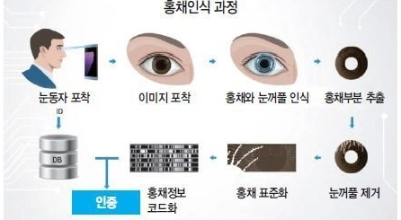
사진출처)http://biz.heraldcorp.com/view.php?ud=20160823000643
Chapter.4 신체적 종류 - 홍채
(1단계) 홍채 영상 검출부분
적외선 카메라가 사용자의 눈에서 가장 진한 색감을 가진 동공을 중심으로 색, 명암 등의 변화가 심한 동공과 홍채의 경계를 찾아 홍채를 검출.
또한, 홍채 외부를 둘러싼 공막과의 경계도 마찬가지로 검출하여 홍채 영역을 분리함
(2단계) 사용자의 홍채인지를 검증하는 인증부분
동공의 경계부터 공막과의 경계까지를 좌표화 한 후 홍채무늬를 0과 1로 표현되는 숫자로 이진화하며, 이 이진화 된 코드열을 가지고 기존에 데이터베이스에 등록된 사용자 홍채 코 드열과 비교하여 영상촬영 된 홍채의 진위여부를 가림
Notes:
기계에 접촉하지 않은 상태로 카메라 센서에 입력된 얼굴 형상을 데이터베이스와 비교합니다. 얼굴의 특징점을 통해 사람을 인식하는 것이죠.

Slide 11
Chapter.4 신체적 종류 - 지문
지문인식(finger scan)은 손가락 끝에 땀샘이 융기되어 일정한 흐름을 형성한 것으로 태어날 때의 모양 그대로 평생 동안 변하지 않는다는 특성을 가지고 있기 때문에 개개인을 인식하는 방법으로 오래 전부터 보편적으로 사용되고 있다.
지문인식 기술은 경찰의 수사상의 증거로 이용되는 등 상당한 기술이 확보되어 왔으며
생체인식기술 가운데 가장 간편하고 비용이 저렴하다는 특성을 갖고 있다.
식별에 대한 신뢰도와 안정도에 있어서도 지문은 망막, 홍채, 정맥, 얼굴 등 다른 생체인식 방법보다 높은 것으로 평가되고 있다.
지문인식은 수용성, 편의성, 신뢰성을 바탕으로 사용자들이 지문인식을 사용할 때 다른 여러 생체인식기술과 비교하여 부담감을 적게 나타낸다. 또한 지문인식 장비는 매우 적은 공간을 차지한다.
단점이 있다면 지문이 손상되거나 아예 없어진 경우에는 적용이 불가능. 잘리거나 메마른 피부, 붕대를 감았거나 피부가 굳은 손가락은 지문인식기를 사용하기 매우 어렵다.

Slide 12
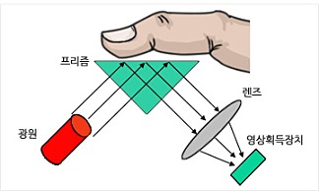
사진출처) http://terms.naver.com/entry.nhn?docId=3574024&cid=58940&categoryId=58956
Chapter.4 신체적 종류 - 지문
지문 인식기술은 크게 손가락을 올려 놓고 지문을 촬영하는 입력시스템과 저장을 지문 데이터 베이스와 대조해 본인 여부를 판단하는 인증시스템으로 이루어집니다.
지문 촬영은 CCD카메라를 이용하는 광학 스캐너 방식과 CMOS반도체소자를 이용하는 비광학 스캐너 방식(노트북이나 키보드 등에 내장하여 사용)으로 나누어집니다.
Notes:
기계에 접촉하지 않은 상태로 카메라 센서에 입력된 얼굴 형상을 데이터베이스와 비교합니다. 얼굴의 특징점을 통해 사람을 인식하는 것이죠.

Slide 13
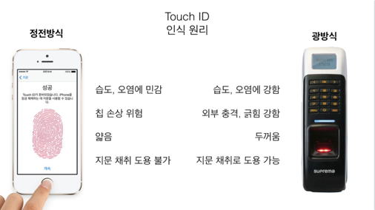
사진출처) http://www.oss.kr/oss_repository28/659255
Chapter.4 신체적 종류 - 지문
광학 스캐너 방식
지문 영상에서 불필요한 이미지를 제거하고 지문의 특징이 되는 곳을 특이점으로 좌표를 잡는다. 그리고 각 특이점에서 지문선이 갈라지는 방향을 좌표 상의 데이터로 저장해 놓고 좌표와 함께 지문인식의 기본데이터로 활용하는 방식
비광학 스캐너(정전방식)
일종의 센서를 이용하는 것으로 전기용량 값을 측정, 수치화하여 지문을 인식하는 방식

Slide 14
Chapter.4 신체적 종류 - 정맥
정맥인식(vein recognition)은 손등이나 손목 혈관의 형태를 인식하는 기법으로
적외선을 사용하여 혈관을 투시한 후 잔영을 이용해 신분 확인을 하는 것이다.
우리나라는 1999년 이후 손등 정맥패턴이 복잡하고 손의 위치로 인해 오인식 문제가 생김에 따라 손가락 정맥을 인식하는 기술이 개발되었다.
손가락이 손등에 비해 정맥패턴이 단순하고 크기가 작아 손가락 정맥 인식이 편리하게 쓰이는 편이다.
정맥 인식은 지문 또는 손가락이 없는 사람도 이용 할 수 있으며,
정맥은 인체 내부에 있어 외상이나 노화로 인한 변형의 가능성이 적고 복제가 거의 불가능하여 높은 보안성을 갖는다.
하지만 손등의 피부 배경으로부터 정맥이 분포한 부분을 추출하기가 쉽지 않아
하드웨어 구성이 복잡하고 소형화가 어려워 시스템의 크기도 크고 구축비용이 매우 높다.

Slide 15
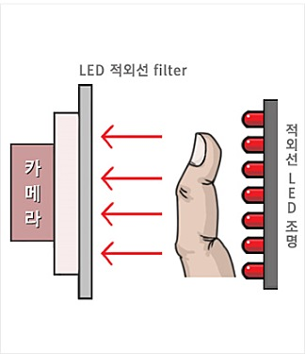
사진출처http://terms.naver.com/entry.nhn?docId=3574024&cid=58940&categoryId=58956
Chapter.4 신체적 종류 - 정맥
LED조명에서 투사된 적외선이 근육이나 뼈 조직은 통과하는 반면 혈관에서는 적혈구가 적외선을 흡수하여 통과하지 못해 CCD카메라에 혈관 부분이 어둡게 촬영되는 특성을 이용한 것이다.
물론 촬영 시스템에서 촬영할 때마다 달라질 수 있는 손가락크기를 일정크기로 정규화하고 불필요한 이미지를 제거하는 전처리 과정을 거친다.
촬영된 손가락 정맥은 정맥의 분기점, 분기점에서의 분기각도, 분기점 개수 등의 특징을 추출하여 패턴화 함으로써 기존 입력된 손가락 정맥과 일치 여부를 판단하게 된다.

Slide 16
사진출처) http://www.oss.kr/oss_repository28/659255
Chapter.4 신체적 종류 - 정맥
<정맥인식 분류>
손등 - 한국에서 상품화한 손등 정맥의 패턴을 이용하는 방법이 있으며, 이 방법은 넓은 영역에 걸쳐 분포해 있는 정맥의 분포를 파악하는 방식으로 눈으로 확인할 수 있는 정도로 정맥이 뚜렷하게 보이는 특징 이 있음
손바닥 - 일본의 Fujisu에서 개발하여 상품화 하고 있는 기술로, 특징으로는 손등과 같이 넓게 분포되어 있는 정 맥을 이용하는 것이며 비 접촉식으로 구현되어 있음
손가락 - 손가락의 정맥을 이용한 인식방법은 일본의 HITACHI에서 상품화한 것으로 손가락 위에 적외선 LED로 빛을 비추고 아래면에서 CCD카메라를 이용하여 손가락을 지나는 정맥 영상을 얻는 방법임

Slide 17
Chapter.4 행동적 종류 - 음성
사람의 억양과 말하는 습관에 따른 음의 높낮이 정보가 모두 고유한 특징을 갖고 있다는 점에서 출발하였다.
다른 생체인식 분야와 달리 원격지에서도 전화를 이용하여 신분 확인을 할 수 있고,
사용하기 위한 별도의 교육이 필요하지 않으며 시스템 가격이 저렴하다는 장점이 있다.
반면, 감기나 기타요인에 의해 목이 쉬었을 때, 의도적으로 타인의 목소리를 흉내 내거나,
주변환경에 큰 소음이 있을 경우 취약하므로 보안 분야에 적용하기 위해서는
잡은 처리 후 음성 신호 추출하는 기술이 우선되어야 한다.

Slide 18
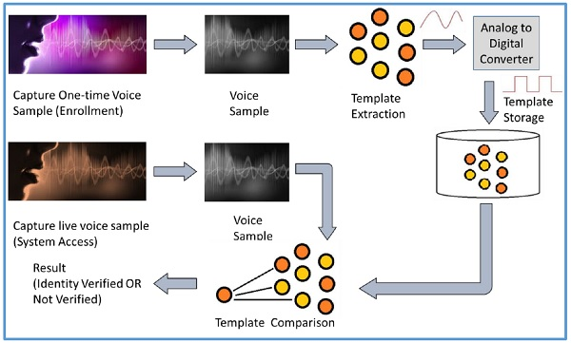
Chapter.4 행동적 종류 - 음성
음성 인식은 전기 신호는 디지털 컨버터(ADC)에 의해 디지털 아날로그 신호로 변환된다. 그것은 디지털화 된 샘플로 컴퓨터 메모리에 기록된다. 컴퓨터는 다음을 비교하고 저장 디지털화 된 음성 샘플과 후보의 입력 음성을 일치 시키려고 시도하고 후보를 식별한다.

Slide 19
Chapter.4 행동적 종류 - 서명
서명 인식은 작성된 서명의 물리적 특성을 인식하는 방법과
서명하는 과정(펜의 움직임, 속도, 압력)을 동적으로 파악하는 방법이 있다.
보안 시스템에서 이용되는 개인 인증 수단 중에서 높은 신뢰도, 안전도, 사용 편리도를 갖는 신체 특징을
이용한 보안 시스템에 관한 연구가 최근 활발히 진행되고 있다.
서명인식은 100가지가 넘는 서명기술 특허가 IBM, NCR, Visa와 같은 회사에서 출원되고 있다.
하지만, 서명 모양을 복제하고 위조가 가능하다는 문제점이 있다.
사진 출처) http://terms.naver.com/entry.nhn?docId=3586738&cid=59277&categoryId=59278

Slide 20
Chapter.4 행동적 종류 - 걸음걸이
사람 골격의 움직임을 분석하여 특징점 추출을 통한 비교를 통해 식별한다.

Slide 21
Chapter.5 생체인식기술의 문제점
생체 인증 방식의 경우는 정보가 한 번 유출되면 이를 대체할 수 있는 방법이 없어 더욱 심각한 문제점을 나타낼 수 있다.
공인인증서나 비밀번호는 변경하거나 재발급을 받으면 그만이지만, 지문이나 홍채 등은 대체할 수 있는 수단이 사실상 존재하지 않기 때문에 생체 인증은 현존하는 가장 신뢰할 수 있는 보안 요소로 알려져 있다.
해킹되어 유출된다면 개인적, 사회적, 기업적인 큰 문제점이 야기 될 것이다.
현재까지 해킹으로 인한 유출 소식은 전해지고 있지 않지만, 미래 기술의 발달은 또 다른 문제점을 일으킬 수 있다.
하지만 보안체계를 강화하고 기술을 발전 시킨다면 이러한 문제점은 쉽게 해소 될 수 있을 것으로 예상된다.

Slide 22
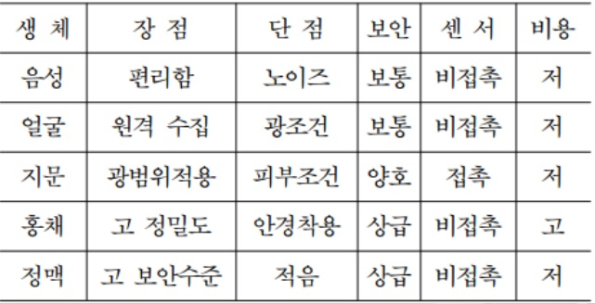
Chapter.6 생체인식기술 개선방안
<표1> 생체인식기술 종류 분석
두 가지 이상의 생체인식 기술을 결합하면 정확도와 보안성이 크게 향상된다.

Slide 23
*출처
http://terms.naver.com/entry.nhn?docId=3473651&cid=58439&categoryId=58439 / 생체인식기술 정의
http://terms.naver.com/entry.nhn?docId=3586738&cid=59277&categoryId=59278 / 음성인식 과정 사진
생체인식기술(Biometrics)의 효과적 활용과 문제점, 홍익대학교, 정연덕 / 서명인식, 얼굴인식, 홍채인식, 정맥인식
http://news.mk.co.kr/newsRead.php?no=407780&year=2017, http://blog.daum.net/_blog/BlogTypeView.do?blogid=0Idbt&articleno=7594216&categoryId=404975&regdt=20160127161141 / 생체인식기술 시장규모
http://post.naver.com/viewer/postView.nhn?volumeNo=8499296&memberNo=32024382 / 얼굴인식 과정 사진
http://biz.heraldcorp.com/view.php?ud=20160823000643 / 홍채인식 과정 사진
http://terms.naver.com/entry.nhn?docId=3574024&cid=58940&categoryId=58956 / 지문인식
http://m.ilovepc.co.kr/news/articleView.html?idxno=16500#05Dc / 생체인식기술 문제점

Slide 24
THANK YOU

